Slide 1
技术培训
Docker技术与实战
架构部 20171023

Slide 2
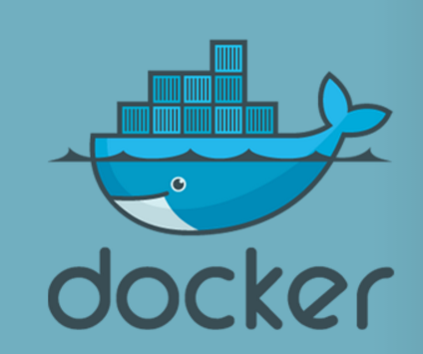
Docker介绍及原理
1、什么是docker
2、认识docker
3、docker vs vm
4、docker原理
5、docker文件系统
6、docker的生态圈

Slide 3
什么是docker
1、docker是 Pass 提供商 dotCloud 开源的一个基于 LXC 的高级容器引擎
2、docker是基于Go语言实现的云开源项目
3、docker主要的目标是通过对应用组件的封装、分发、部署、运行等声明周期管理
最终实现“一次封装、到处运行”的效果
4、使用docker开发者可以打包他们的应用以及依赖包到一个可移植的容器中，然后发布到任何流行的 Linux 机器上
5、docker技术是基于容器技术的轻量级虚拟化解决方案

Slide 4
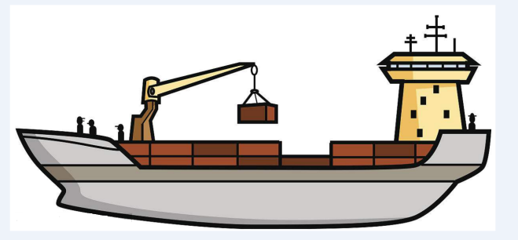
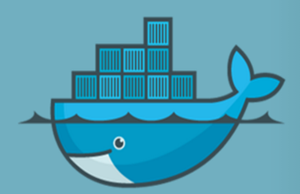
认识docker
Docker的设计思想：集装箱
docker 的发明人根据自己运维 PAAS 平台的经验，重新思考了自己的工作，将 PAAS 平台的 devops 工作从各个角度标准化了一下，将系统底层实现的 cgroup、namespace、aufs｜device mapper 等技术集成在一个使用镜像方式发布的工具中，于是形成了 docker
Notes:
docker设想是交付运行环境如同海运，OS如同一个货轮，每一个在OS基础上的软件都如同一个集装箱，用户可以通过标准化手段自由组装运行环境，同时集装箱的内容可以由用户自定义，也可以由专业人员制造。这样，交付一个软件，就是一系列标准化组件的集合的交付，如同乐高积木，用户只需要选择合适的积木组合，并且在最顶端署上自己的名字(最后个标准化组件是用户的app)。这也就是基于docker的PaaS产品的原型
IBM对于容器技术的准确描述如下：
容器有效的将单个操作系统管理的资源划分到孤立的组中，以便更好的在孤立的组之间平衡有冲突的资源使用需求。与虚拟化相比，这样既不需要指令级模拟，也不需要即时编译。容器可以在核心CPU本地运行指令，而不需要任何专门的解释机制。此外，也避免了准虚拟化（paravirtualization）和系统调用替换中的复杂性。
我们可以将容器理解为一种沙盒。每个容器内运行一个应用，不同的容器相互隔离，容器之间可以建立通信机制。容器的创建和停止都十分快速（秒级），容器自身对资源的需求十分有限，远比虚拟机本身占用的资源少。

Slide 5
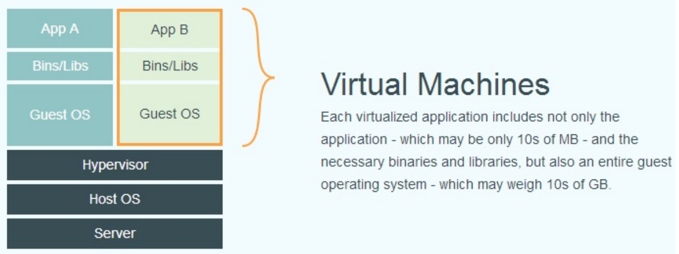
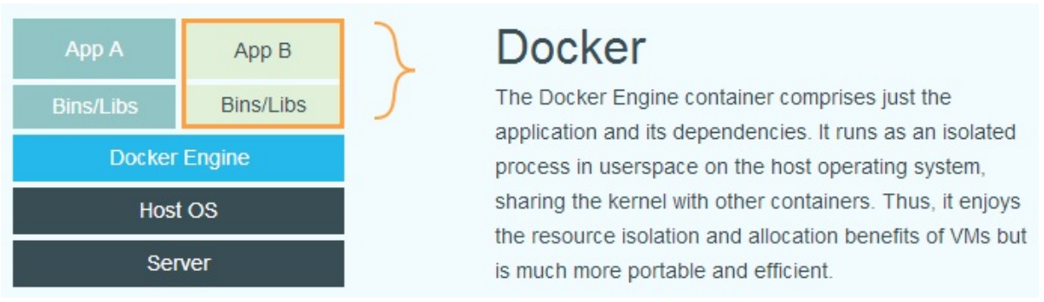
docker vs vm
1、资源利用率低
2、单物理机多应用无法有效隔离
3、运维部署不方便
4、测试、版本管理复杂
5、迁移成本高
6、传统虚拟机、空间占用大、启动慢
问题
1、更高效的利用系统资源
2、更快速的启动时间
3、一致的运行环境
4、持续交付和部署
5、更轻松的迁移
6、更轻松的维护和扩展
优势
Notes:
1、更高效的利用系统资源：由于容器不需要进行硬件虚拟以及运行完整操作系统等额外开销 ，Docker对系统资源的利用率更高。无论是应用执行速度、内存损耗或者文件存储速度 ，都要比传统虚拟机技术更高效。因此 ，相比虚拟机技术，一个相同配置的主机，往往可以运行更多数量的应用。
2、更快速的启动时间：传统的虚拟机技术启动应用服务往往需要数分钟，而Docker容器应用 ，由于直接运行于宿主内核，无需启动完整的操作系统，因此可以做到秒级、甚至毫秒级的启动时间。大大的节约了开发、测试、部署的时间。
3、一致的运行环境：由于开发环境、测试环境、生产环 境不一致，导致有些bug 并未在开发过程中被发现 。而Docker 的镜像提供了除内
核外完整的运行时环境 ，确保了应用运行环境一致性，从而不会再出现「这段代码 在我机器上没问题啊」这类问题
4、持续交付和部署：对开发和运维 （DevOps）人员来说，最希望的就是一次创建或配置，可以在任意地方正常运行。使用Docker可以通过定制应用镜像来实现持续集成、持续交付、部署。开发人员可以通过Dockerfile来进行镜像构建，并结合持续集成(Continuous Integration)系统进行集成测试，而运维人员则可以直接在生产环境中快速部署该镜像，甚至结合持续部署(Continuous Delivery/Deployment)系统进行自动部署
5、更轻松的迁移：由于 Docker确保了执行环境的一致性，使得应用的迁移更加容易。Docker 可以在很多平台上运行，无论是物理机、虚拟机、公有云、私有云，甚至是笔记本，其运行结果是一致的。因此用户可以很轻易的将在一个平台上运行的应用，迁移到另一个平台上，而不用担心运行环境的变化导致应用无法正常运行的情况。
6、更轻松的维护和扩展：Docker 使用的分层存储以及镜像的技术，使得应用重复部分的复用更为容易，也使得应用的维护更新更加简单，基于基础镜像进一步扩展镜像也变得非常简单。此外，Docker团队同各个开源项目团队一起维护了一大批高质量的官方镜像，既可以直接在生产环境使用，又可以作为基础进一步定制，大大的降低了应用服务的镜
像制作成本。
有一个通俗的说法，容器是极度轻量的虚拟机。怎么理解大家看这个图，左边图展示的是虚拟机，物理服务器里装操作系统，再装上虚拟机管理软件，生成很多虚拟机，然后虚拟机再装操作系统再装各种各样的应用。右边图展示的是容器，物理服务器里装操作系统，绝大多数情况下，容器基于的操作系统是Linux操作系统，然后Linux里装一个容器软件，最常见的是Docker，用Docker运行各种各样的容器，容器里面不需要再装一次操作系统里，容器里面只装各种各样的应用就好了。这两张图对比大家看出来容器跟虚拟机比最大的优势就是轻量很多，容器里面不需要再装一遍操作系统。容器里面的应用重用容器外面的操作系统，特别是Linux内核这些操作系统核心组件。再一点，容器是用于对应用进行封装，容器里面是各种各样的应用程序。用容器封装应用时，会把程序本身和依赖库都打包在一起，这样容器应用具有可移植性，在不同的Linux环境下都可以运行，而不需要再安装依赖库。容器本身的理念是非常非常简单的。

Slide 6
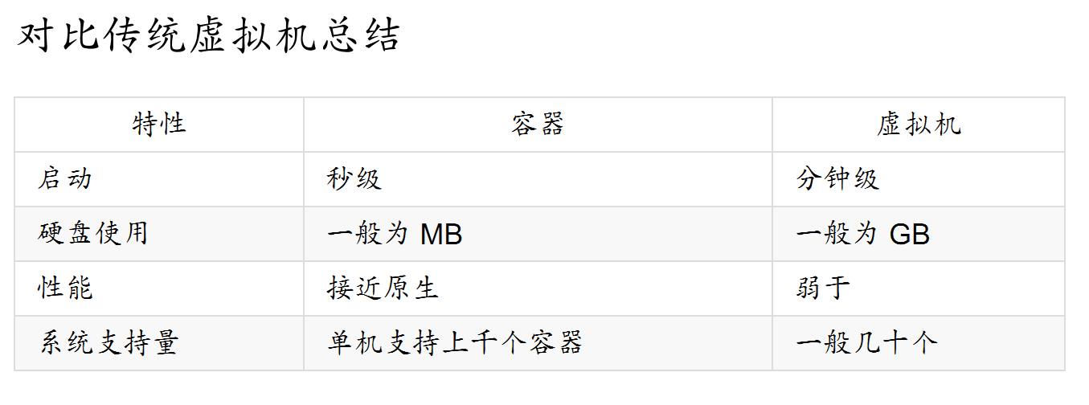
docker vs vm

Slide 7
docker原理
Docker核心解决的问题是利用LXC来实现类似VM的功能，从而利用更加节省的硬件资源提供给用户更多的计算资源。
使用Linux namespace隔离容器的运行环境。Linux Namespace提供了对UTS、IPC、mount、PID、network、User等的隔离机制
精彩文章：
http://www.cnblogs.com/sammyliu/p/5878973.html
https://coolshell.cn/articles/17010.html
https://coolshell.cn/articles/17029.html
使用cgroups限制资源使用
Linux CGroup全称Linux Control Group， 是Linux内核的一个功能，用来限制，控制与分离一个进程组群的资源（如CPU、内存、磁盘输入输出等）
精彩文章：
http://www.cnblogs.com/sammyliu/p/5886833.html
https://coolshell.cn/articles/17049.html

Slide 8
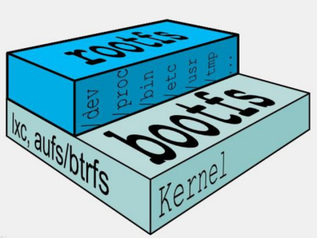
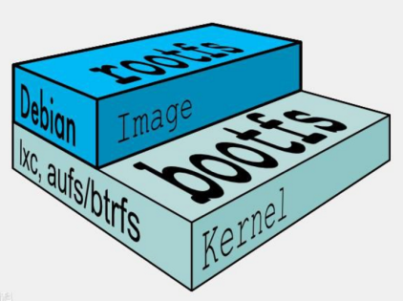
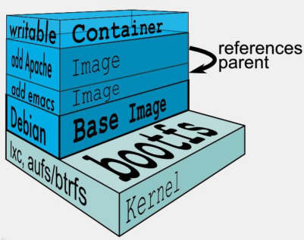
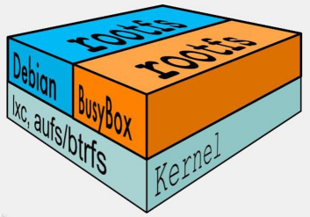
docker文件系统
典型的Linux在启动后，首先将 rootfs 置为 readonly, 进行一系列检查, 然后将其切换为 “readwrite” 供用户使用。在docker中，起初也是将 rootfs 以readonly方式加载并检查，然而接下来利用 union mount 的将一个 readwrite 文件系统挂载在 readonly 的rootfs之上，并且允许再次将下层的 file system设定为readonly 并且向上叠加, 这样一组readonly和一个writeable的结构构成一个container的运行目录, 每一个被称作一个Layer。
典型的Linux启动到运行需要两个FS
bootfs + rootfs
linux发行版本，
bootfs基本是一致的rootfs会有差别
可以公用bootfs
文章推荐：剖析Docker文件系统：Aufs与Devicemapper
http://www.infoq.com/cn/articles/analysis-of-docker-file-system-aufs-and-devicemapper/
Notes:
联合文件系统（UnionFS）是一种分层、轻量级并且高性能的文件系统，它支持对文件系统的修改作为一次提交来一层层的叠加，同时可以将不同目录挂载到同一个
虚拟文件系统下(unite several directories into a single virtual filesystem)。
联合文件系统是Docker镜像的基础。镜像可以通过分层来进行继承，基于基础镜像（没有父镜像），可以制作各种具体的应用镜像。另外，不同 Docker容器就可以共享一些基础的文件系统层，同时再加上自己独有的改动层，大大提高了存储的效率。
Docker中使用的AUFS（AnotherUnionFS）就是一种联合文件系统。AUFS支持为每一个成员目录（类似 Git 的分支）设定只读（readonly）、读写（readwrite）
和写出（whiteout-able）权限, 同时 AUFS 里有一个类似分层的概念,对只读权限的分支可以逻辑上进行增量地修改(不影响只读部分的)。
Docker目前支持的联合文件系统种类包括AUFS、btrfs、vfs和DeviceMapper。

Slide 9
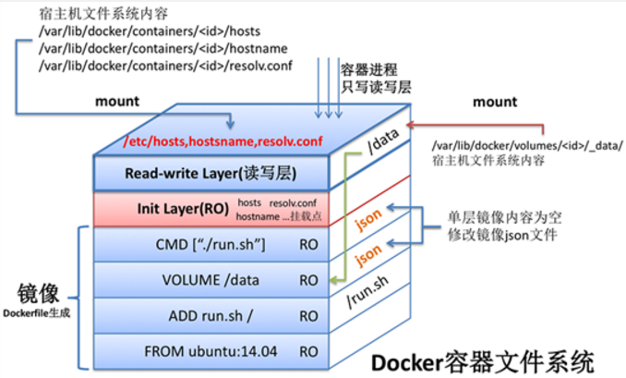
docker文件系统
Notes:
联合文件系统（UnionFS）是一种分层、轻量级并且高性能的文件系统，它支持对文件系统的修改作为一次提交来一层层的叠加，同时可以将不同目录挂载到同一个
虚拟文件系统下(unite several directories into a single virtual filesystem)。
联合文件系统是Docker镜像的基础。镜像可以通过分层来进行继承，基于基础镜像（没有父镜像），可以制作各种具体的应用镜像。另外，不同 Docker容器就可以共享一些基础的文件系统层，同时再加上自己独有的改动层，大大提高了存储的效率。
Docker中使用的AUFS（AnotherUnionFS）就是一种联合文件系统。AUFS支持为每一个成员目录（类似 Git 的分支）设定只读（readonly）、读写（readwrite）
和写出（whiteout-able）权限, 同时 AUFS 里有一个类似分层的概念,对只读权限的分支可以逻辑上进行增量地修改(不影响只读部分的)。
Docker目前支持的联合文件系统种类包括AUFS、btrfs、vfs和DeviceMapper。

Slide 10
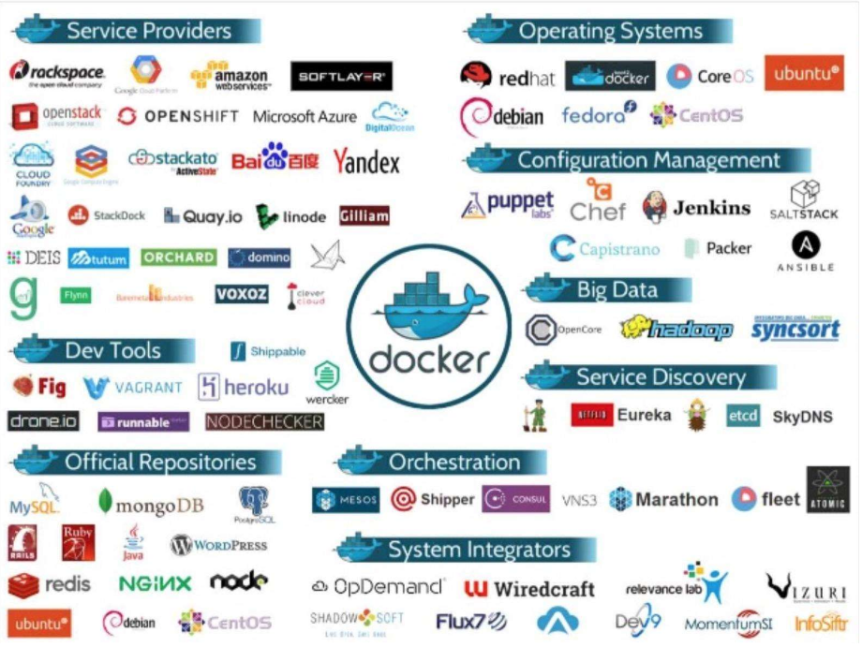
docker生态圈

Slide 11
Docker基本概念
1、镜像（image）
2、容器（container）
3、仓库（registry）
4、镜像、容器、仓库的关系
5、docker架构

Slide 12
Docker基本概念—镜像（image）
我们都知道，操作系统分为内核和用户空间。对于Linux而言，内核启动后，会挂载root文件系统为其提供用户空间支持。
Docker镜像（Image），就相当于是一个root文件系统。
比如官方镜像ubuntu:14.04就包含了完整的一套Ubuntu14.04最小系统的root文件系统。
Notes:
Docker镜像是一个特殊的文件系统，除了提供容器运行时所需的程序、库、资源、配置等文件外，还包含了一些为运行时准备的一些配置参数（如匿名卷、环境
变量、用户等）。镜像不包含任何动态数据，其内容在构建之后也不会被改变。
Docker设计时，就充分利用UnionFS的技术，将其设计为分层存储的架构。所以严格来说，镜像并非是像一个ISO那样的打包文件，镜像只是一个虚拟的概念，其
实际体现并非由一个文件组成，而是由一组文件系统组成，或者说，由多层文件系统联合组成。
镜像构建时，会一层层构建，前一层是后一层的基础。每一层构建完就不会再发生改变，后一层上的任何改变只发生在自己这一层。
分层存储的特征还使得镜像的复用、定制变的更为容易。甚至可以用之前构建好的镜像作为基础层，然后进一步添加新的层，以定制自己所需的内容，构建新的镜像。

Slide 13
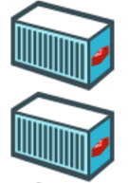

Docker基本概念—容器（container）
container
镜像（Image）和容器（Container）的关系，就像是面向对象程序设计中的类和实例一样：
镜像是静态的定义，容器是镜像运行时的实体。
容器可以被创建、启动、停止、删除、暂停等。
容器的实质是进程，运行于自己独立命名空间。
容器运行时会以镜像为基础层，在其上创建一个当前容器的存储层，可称为容器存储层。
容器存储层要保持无状态化。
image
Notes:
一、容器的实质是进程，但与直接在宿主执行的进程不同，容器进程运行于属于自己的独立的命名空间。因此容器可以拥有自己的root文件系统、自己的网络配置、
自己的进程空间，甚至自己的用户ID空间。容器内的进程是运行在一个隔离的环境里，使用起来，就好像是在一个独立于宿主的系统下操作一样。这种特性使得容
器封装的应用比直接在宿主运行更加安全。
二、每一个容器运行时，是以镜像为基础层，在其上创建一个当前容器的存储层，我们可以称这个为容器运行时读写而准备的存储层为容器存储层。
三、按照Docker最佳实践的要求，容器不应该向其存储层内写入任何数据，容器存储层要保持无状态化。所有的文件写入操作，都应该使用数据卷（Volume）、或者
绑定宿主目录，在这些位置的读写会跳过容器存储层，直接对宿主(或网络存储)发生读写，其性能和稳定性更高。
数据卷的生存周期独立于容器，容器消亡，数据卷不会消亡。因此，使用数据卷后，容器可以随意删除、重新run，数据却不会丢失。

Slide 14
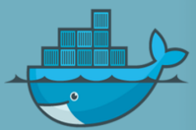
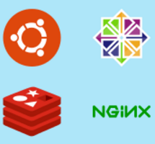
Docker基本概念—仓库（registry）
Docker Registry集中的存储、分发镜像的服务。
一个Docker Registry中可以包含多个仓（Repository）
每个仓库可以包含多个标签（Tag）,每个标签对应一个镜像，标签就常用于对应该软件的各个版本
可以通过<仓库名>:<标签>的格式来指定镜像的版本如果不给出标签，将以latest作为默认标签。
例如：我们可以通过ubuntu:14.04，或者ubuntu:16.04来具体指定所需哪个版本的镜像。如果忽略了标签，比如ubuntu，那将视为ubuntu:latest。
两段式命名， 例如：jwilder/nginx-proxy
Docker Registry分为公开服务和私有服务
公开服务： Docker Hub、网易云镜像服务、阿里云镜像服务
私有服务：自己本地搭建
registry
Notes:
镜像构建完成后，可以很容易的在当前宿主上运行，但是，如果需要在其它服务器上使用这个镜像，我们就需要一个集中的存储、分发镜像的服务，Docker Registry就是这样的服务。

Slide 15
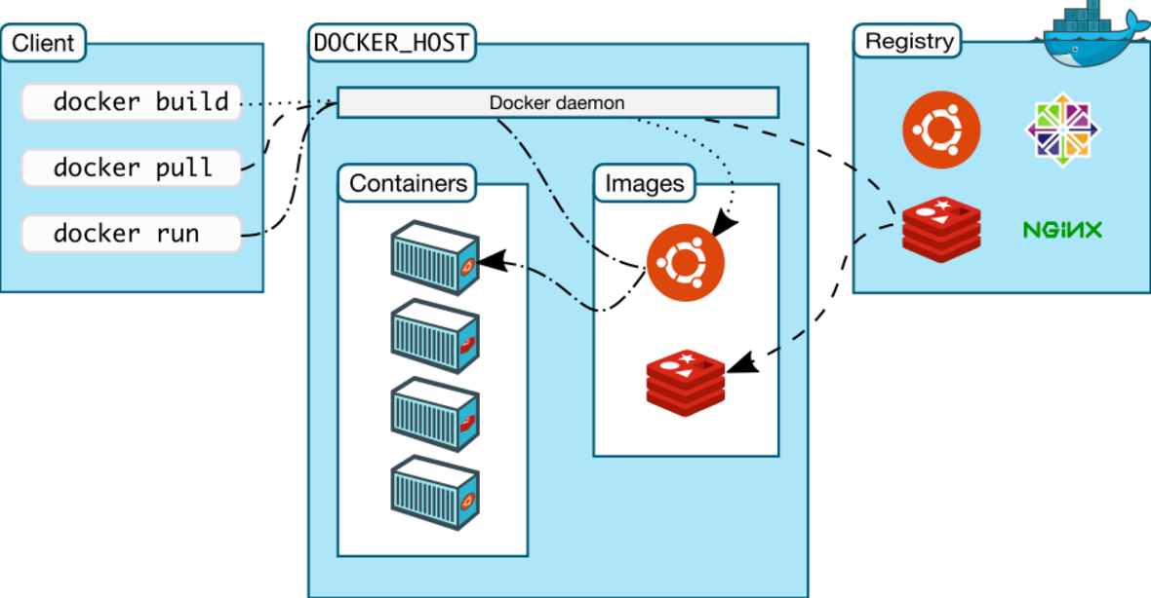
镜像、容器、仓库的关系
Notes:
C/S结构

Slide 16
Docker基本使用
1、 docker安装
2、使用镜像（image）
3、操作容器（container）
4、访问仓库（registry）
5、数据管理
6、使用网络（容器互联）

Slide 17
Docker基本使用—dokcer安装
docker 安装 详见环境搭建手册中的docker安装手册

Slide 18
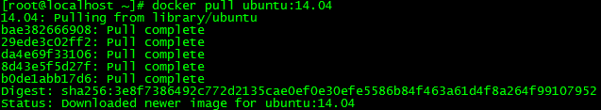
Docker基本使用—使用镜像
获取镜像
docker pull [选项] [Docker Registry地址]<仓库名>:<标签>
Docker Registry地址：地址的格式一般是<域名/IP>[:端口号]。默认地址是Docker Hub
例如：docker pull ubuntu:14.04 就是从Docker Hub上获取 ubuntu版本号为14.04的镜像
一层层的去下载，并非单一文件。
下载过程中给出了每一层的ID的前12位。
并且下载结束后，给出该镜像完整的sha256的摘要，以确保下载一致性。

Slide 19
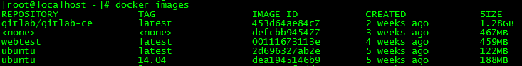
Docker基本使用—使用镜像
列出镜像
docker images
虚悬镜像
docker images –f dangling=true
这类没有标签的，被称作虚悬镜像，可以使用以上标签列表
使用以下命令删除虚悬镜像
docker rmi $(docker images –q –f dangling=true)
Notes:
由于新旧镜像同名，旧镜像名称被取消，从而出现仓库名、标签均为<none>的镜像。这类无标签镜像也被称为 虚悬镜像(dangling image)

Slide 20
Docker基本使用—使用镜像
1、列出镜像
docker images
3、列出镜像其他指令
列出中间层镜像：docker images –a
列出指定名称镜像： docker images ubuntu
列出特定镜像： docker images ubuntu:14.04
列出xxx版本以后的镜像：
docker images –f since=mongo3.0
-f --filter 过滤器指令 查看以前的用before
查看指定label的镜像：
docker images –f
label=com.example.version=0.1
列出image id ： docker images -q
2、虚悬镜像
docker images –f dangling=true
这类没有标签的，被称作虚悬镜像，可以使用以上标签列表
使用以下命令删除虚悬镜像
docker rmi $(docker images –q –f dangling=true)
Notes:
由于新旧镜像同名，旧镜像名称被取消，从而出现仓库名、标签均为<none>的镜像。这类无标签镜像也被称为 虚悬镜像(dangling image)

Slide 21
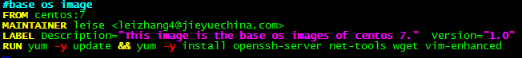
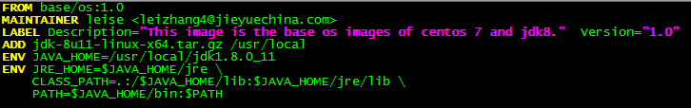
Docker基本使用—使用镜像
定制镜像：使用Dockerfile
我们可以把每一层修改、安装、构建、操作的命令都写入一个脚本，然后通过这个脚本进行构建，定制镜像。这个脚本就是Dockerfile。
docker build -t base/os:1.0 .
docker build -t base/java8:1.0 .

Slide 22
Docker基本使用—使用镜像
Dockerfile基本指令介绍
约束：关键字必须大写
主要关键操作指令：FROM、RUN、COPY、ADD、CMD、ENTRYPOINT、ARG、VOLUME、EXPOSE、WORKDIR、USER、HEALTHCHECK、ONBUILD
FROM 指定基础镜像，必备指令，必须第一条执行
RUN 执行命令 shell格式： RUN <命令> exec格式：RUN ["可执行文件","参数1","参数2"]
COPY复制文件 COPY <源路径>...<目标路径> COPY ["<源路径1>",... "<目标路径>"]
注意：使用COPY指令，源文件的各种元数据都会保留。比如读、写、执行权限、文件变更时间等
CMD容器启动命令 shell格式： CMD <命令> exec格式：CMD ["可执行文件","参数1","参数2"]
Dockerfile 官方文档：https://docs.docker.com/engine/reference/builder/
Dockerfile 最佳实践文档：https://docs.docker.com/engine/userguide/eng-image/dockerfile_best-practices/
Notes:
构建镜像：
docker diff 查看容器变动
docker commit将容器保存为镜像 指令：docker commit [选项] <容器ID或容器名> [<仓库名>[:<标签>]]
docker history 查看镜像历史变动

Slide 23
Docker基本使用—使用镜像
dockerfile方式构建镜像：docker build
格式：docker build [选项] <上下文路径/URL/-> 例如： docker build –t nginx:v3 .
其他方式构建镜像：
1、docker commit方式（慎用）
docker commit 将容器保存为镜像
格式：docker commit [选项] <容器ID或容器名> [<仓库名>[:<标签>]]
2、 rootfs导入方式
格式：docker import [选项] <文件>|<URL>|- [<仓库名>[:<标签>]]
删除本地镜像：
使用docker rmi 命令进行本地镜像删除
格式：docker rmi [选项] <镜像1> [<镜像2> ...]
Notes:
docker build –t nginx:v3 .
–t nginx:v3 指定了镜像构建完成的名称
. 代表着容器上下文的路径
镜像构建上下文（Context）
要理解docker build的工作原理。Docker在运行时分为Docker引擎（也就是服务端守护进程）和客户端工具
Docker的引擎提供了一组RESTAPI，被称为DockerRemoteAPI，而如docker命令这样的客户端工具，则是通过
这使用Dockerfile定制镜像组API与Docker引擎交互，从而完成各种功能。因此，虽然表面上我们好像是在本
机执行各种docker功能，但实际上，一切都是使用的远程调用形式在服务端（Docker引擎）完成。
也因为这种C/S设计，让我们操作远程服务器的Docker引擎变得轻而易举。
一般来说，应该会将Dockerfile置于一个空目录下，或者项目根目录下。如果
该目录下没有所需文件，那么应该把所需文件复制一份过来。如果目录下有些东西
确实不希望构建时传给Docker引擎，那么可以用.gitignore一样的语法写一
个.dockerignore，该文件是用于剔除不需要作为上下文传递给Docker引擎
的。
其它 docker build的用法
docker build https://github.com/twang2218/gitlab-ce-zh.git#:8.14
docker build http://server/context.tar.gz
从标准输入中读取 Dockerfile进行构建
docker build - < Dockerfile 或 cat Dockerfile|docker build –
从标准输入中读取上下文压缩包进行构建
docker build - < context.tar.gz

Slide 24
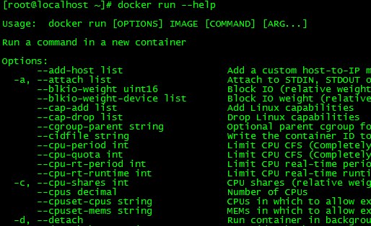
Docker基本使用—操作容器
启动容器
命令：docker run 创建并启动容器
使用docker run创建容器时，Docker在后台运行的标准操作包括：
1、检查本地是否存在指定的镜像，不存在就从公有仓库下载
2、利用镜像创建并启动一个容器
3、分配一个文件系统，并在只读的镜像层外面挂载一层可读写层
4、从宿主主机配置的网桥接口中桥接一个虚拟接口到容器中去
5、从地址池配置一个ip地址给容器
6、执行用户指定的应用程序
7、执行完毕后容器被终止
命令：docker start 启动已中止运行的容器
Notes:
docker build –t nginx:v3 .
–t nginx:v3 指定了镜像构建完成的名称
. 代表着容器上下文的路径
镜像构建上下文（Context）
要理解docker build的工作原理。Docker在运行时分为Docker引擎（也就是服务端守护进程）和客户端工具
Docker的引擎提供了一组RESTAPI，被称为DockerRemoteAPI，而如docker命令这样的客户端工具，则是通过
这使用Dockerfile定制镜像组API与Docker引擎交互，从而完成各种功能。因此，虽然表面上我们好像是在本
机执行各种docker功能，但实际上，一切都是使用的远程调用形式在服务端（Docker引擎）完成。
也因为这种C/S设计，让我们操作远程服务器的Docker引擎变得轻而易举。
一般来说，应该会将Dockerfile置于一个空目录下，或者项目根目录下。如果
该目录下没有所需文件，那么应该把所需文件复制一份过来。如果目录下有些东西
确实不希望构建时传给Docker引擎，那么可以用.gitignore一样的语法写一
个.dockerignore，该文件是用于剔除不需要作为上下文传递给Docker引擎
的。
其它 docker build的用法
docker build https://github.com/twang2218/gitlab-ce-zh.git#:8.14
docker build http://server/context.tar.gz
从标准输入中读取 Dockerfile进行构建
docker build - < Dockerfile 或 cat Dockerfile|docker build –
从标准输入中读取上下文压缩包进行构建
docker build - < context.tar.gz

Slide 25
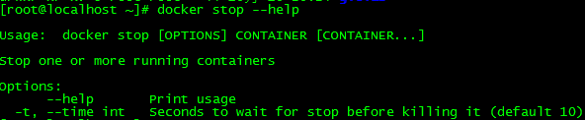
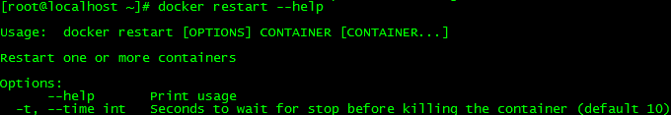
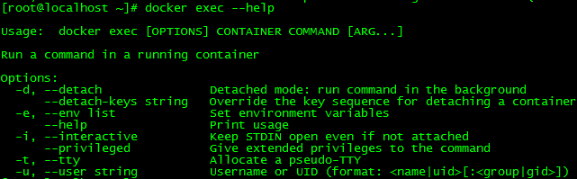
Docker基本使用—操作容器
终止容器
命令：docker stop
重新启动终止的容器
命令：docker restart
进入容器
命令：docker attach （慎用）
注意：使用这个命令后，如果从这个容器中exit，会导致容器的停止。
命令：docker exec
使用nsenter进入容器
参考： https://github.com/jpetazzo/nsenter

Slide 26
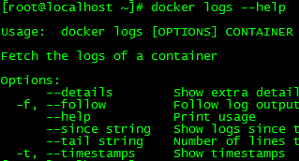
Docker基本使用—操作容器
导入和导出容器
导出容器：
示例：docker export 7691a814370e > ubuntu.tar
导入容器：
示例：cat ubuntu.tar | sudo docker import - test/ubuntu:v1.0
删除容器
命令：docker rm
清理所有处于终止状态的容器
docker rm $(docker ps –a -q)
其他指令
查看运行中的容器：docker ps
查看所有状态的容器：docker ps –a
查看容器日志：
docker logs –f [container]
Notes:
*注：用户既可以使用docker load来导入镜像存储文件到本地镜像库，也可以
使用docker import来导入一个容器快照到本地镜像库。这两者的区别在于容
器快照文件将丢弃所有的历史记录和元数据信息（即仅保存容器当时的快照状
态），而镜像存储文件将保存完整记录，体积也要大。此外，从容器快照文件导入
时可以重新指定标签等元数据信息。

Slide 27
Docker基本使用—操作容器
使用docker run
示例1：运行一个简单的容器
docker run -i -t ubuntu:14.04
示例2：运行一个在后台执行的容器
docker run -i -t -d ubuntu:14.04
示例3：运行一个带命令在后台不断执行的容器，不直接展示容器内部信息
docker run -d ubuntu:14.04 ping www.baidu.com
示例4：运行一个在后台不断执行的容器，同时带有命令，程序被终止后还能重启继续跑，还能用控制台管理
docker run -d --restart=always ubuntu:14.04 ping www.baidu.com
示例5：为容器指定名字
docker run -d --name=server1 ubuntu:14.04
更多内容请查看环境搭建手册中的【命令详解】docker run

Slide 28
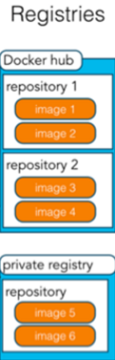
Docker基本使用—访问仓库
Registry：注册服务器
一个注册服务器上可以有多个仓库（Repository）
Docker Hub
目前Docker官方维护了一个公共仓库Docker Hub，其中已经包括了超过15,000的镜像。大部分需求，都可以通过在Docker Hub中直接下载镜像来实现。
可通过docker search命令来查找官方仓库中的镜像，并利用docker pull命令来将它下载到本地。
私有仓库：
docker-registry是官方提供的工具，可以用于构建私有的镜像仓库
安装docker-registry详见环境搭建手册docker-registry安装
Notes:
实际上注册服务器是管理仓库的具体服务器，每个服务器上可以有多个仓库，而每个仓库下面有多个镜像。从这方
面来说，仓库可以被认为是一个具体的项目或目录。

Slide 29
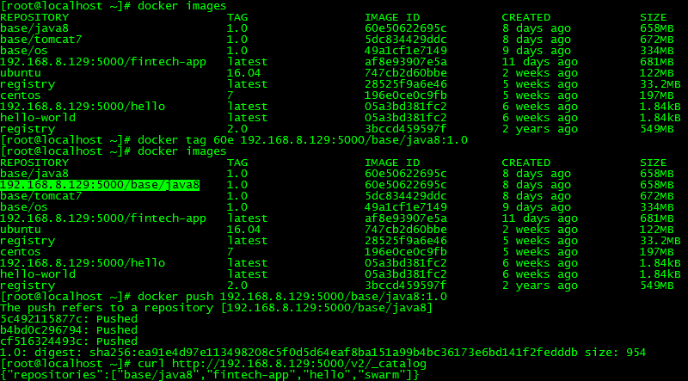
Docker基本使用—访问仓库
在私有仓库上传、下载、搜索镜像
使用docker tag
docker tag IMAGE[:TAG] [REGISTRYHOST/]
使用docker push
docker push IMAGE[:TAG]
使用docker pull
docker pull IMAGE[:TAG]
如图：私有仓库地址为192.168.8.129

Slide 30
Docker基本使用—数据管理
数据卷（Data volumes）
数据卷是一个可供一个或多个容器使用的特殊目录，它的特性：
数据卷可以在容器之间共享和重用
对数据卷的修改会立马生效
对数据卷的更新，不会影响镜像
数据卷默认会一直存在，即使容器被删除
数据卷容器（Data volume containers）
如果有一些持续更新的数据需要在容器之间共享，最好创建数据卷容器。
数据卷容器，其实就是一个正常的容器，专门用来提供数据卷供其它容器挂载的。
挂载：docker run –v
删除：docker rm –v
查看：docker inspect <容器>
然后查看mounts（新版）或volums（旧版）
标签下的内容
1、创建一个数据目录/data挂载到dbData容器上
2、其他容器使用--volums-from dbData
方式进行数据的共享
Notes:
*注意：Dockerfile中不支持 docker run -d -P --name web -v /src/webapp:/opt/webapp training/webapp python app.py 这种挂载的用法

Slide 31
Docker基本使用—使用网络
外部容器访问
端口映射 使用docker run -p 指定映射端口
映射所有接口地址： hostPort : containerPort
映射指定地址的指定端口： ip : hostPort : containerPort
映射指定地址的任意端口： ip :: containerPort
查看映射端口：docker port <容器> 容器内端口
注意：-p 可以指定多个映射端口
容器互联
使用docker run --link参数可以让容器之间安全的进行交互
--link参数的格式--link name:alias，其中name是要链接的容器的名称，alias是这个连接的别名。

Slide 32
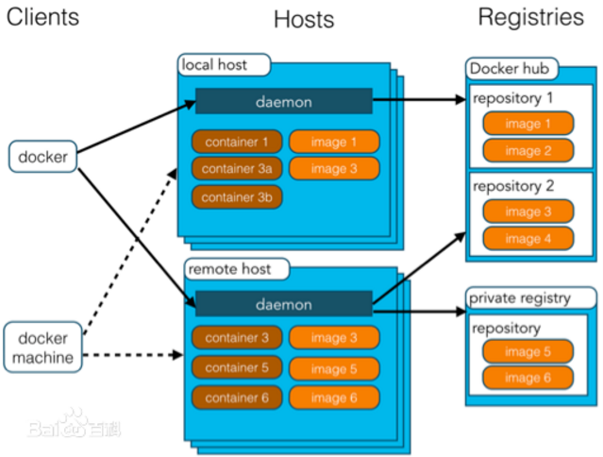
docker架构

Slide 33


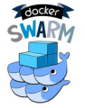
docker三剑客
Docker Compose
Compose项目是Docker官方的开源项目，负责实现对Docker容器集群的快速编排。
例如要实现一个Web项目，除了Web服务容器本身，往往还需要再加上后端的数据库服务容器，甚至还包括负载均衡容器等。Compose恰好满足了这样的需求。它允许用户通过一个单独的docker-compose.yml模板文件（YAML格式）来定义一组相关联的应用容器为一个项目。
Docker Machine
Docker Machine是一个工具，用来在虚拟主机上安装Docker ，并使用 docker machine命令来管理这些虚拟主机。
可以解决这样一个问题：如果我们有多台 Ubuntu 主机都需要安装 Docker，怎么办呢？是不是一个个登录上去通过 apt-get 或yum命令安装呢？当然不需要，通过 docker-machine 命令我们可以轻松的在远程主机上安装 Docker。
Docker Swarm
提供Docker 容器集群服务，是Docker官方对容器云生态进行支持的核心方案；使用它，用户可以将多个Docker主机封装为单个大型的虚拟Docker主机，快速打造一套容器云平台。

Slide 34
Docker应用场景及实例分析
1、微服务
2、简单集群
3、 CI/CD持续集成
4、自动化运维k8s

Slide 35

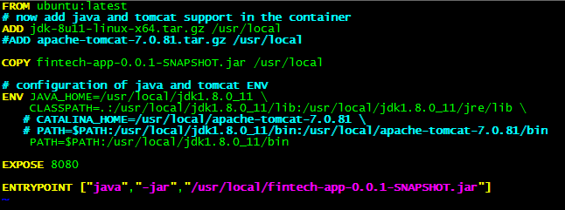
Docker应用场景及实例分析
微服务：docker 与 springboot
*.jar
docker
container
*.jar
Notes:
或直接下载java8的镜像作为基础镜像，然后把通过dockerfile建立新的镜像，启动容器

Slide 36
Docker应用场景及实例分析
简单负载和集群搭建
docker
container
nginx
docker
container
container
container
*.jar
*.jar
*.jar

Slide 37
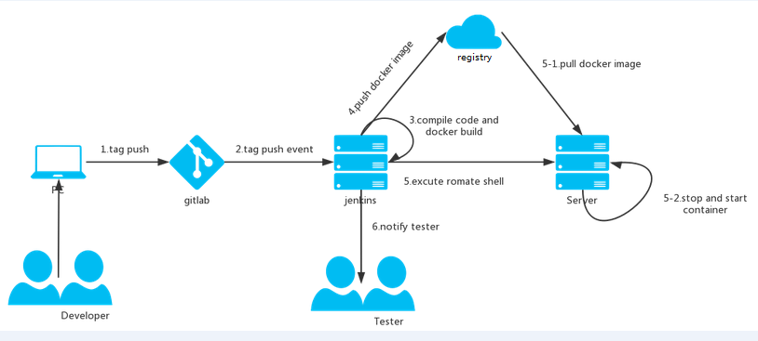
Docker应用场景及实例分析
CI/CD持续集成

Slide 38
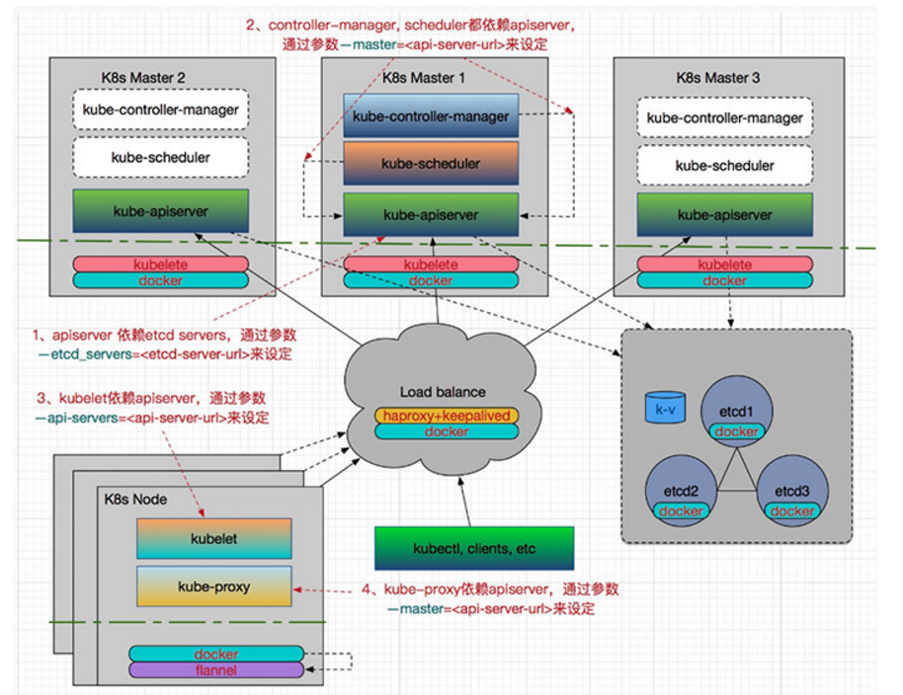
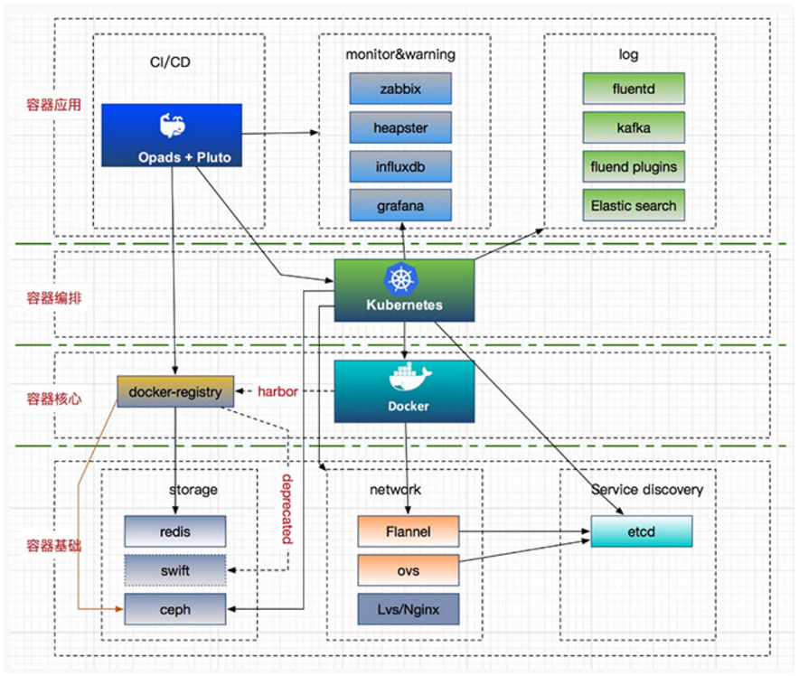
Docker应用场景及实例分析
K8s实现自动化运维的集群部署方案

Slide 39
环境搭建手册

Slide 44
实用图标

Slide 45
实用图标

